Slide 1
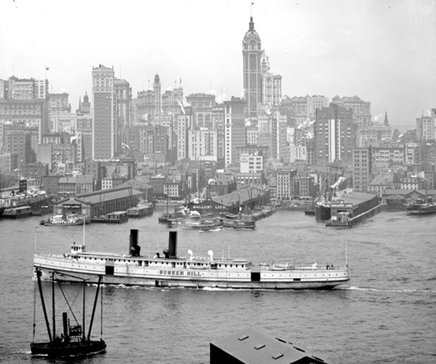
Страны Европы и США в 1900-1914 гг.

Slide 2
Социальные движения
Особенности рабочего движения:
массовым и организованным стает рабочее движение (создание профсоюзов: АФТ в США (1886), Всеобщий союз трудящихся в Испании (1888), Всеобщая конференция труда во Франции (1895);
экономические требования (повышение зарплаты, 8-часовой рабочий день);
основные формы борьбы: стачки, бойкот, саботаж, крайняя форма – всеобщая забастовка;
-забастовка шахтеров в США (1902), забастовка шахтеров во Франции (1906);
влияние Первой русской революции (1905-07).

Slide 3
Феминистское движение
Феминизм (от лат. femina, «женщина») — общественно-политическое движение, целью которого является стремление к равноправию женщин с мужчинами во всех сферах общественной жизни.
Причины:
женщины не имеют права голосовать на выборах (искл. Норвегия, Австралия, Новая Зеландия);
зарплата в 1,5-2 раза ниже, чем у мужчин;
ограничена возможность получть высшее образование;
неравноправие в семейных отношениях ( незащищенность в случае развода).

Slide 4
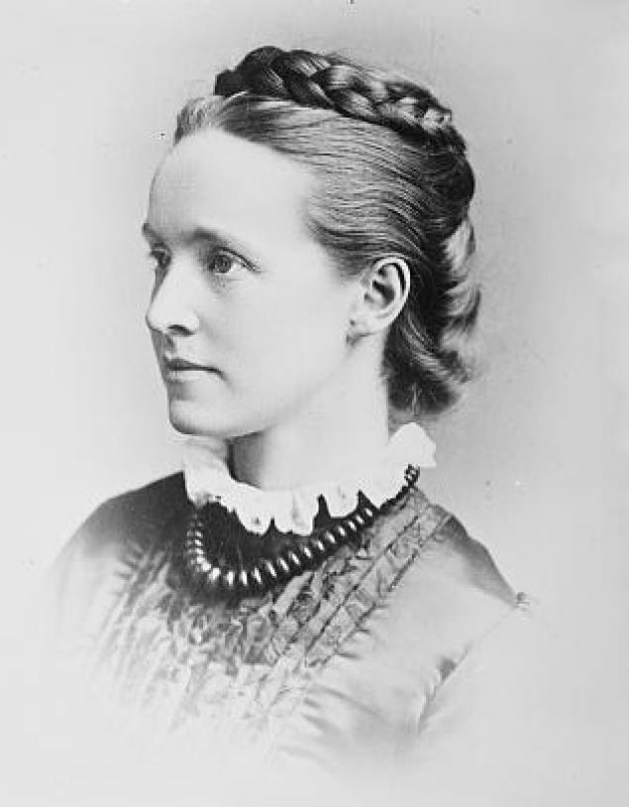
Феминистское движение
В 1903 году Э. Панкхерст основала Женский социальный и политический союз.
Формы борьбы: митинги, нападения на официальных лиц

Slide 5
Партии в начале 20 века
завершилось формирование политических партий (консервативные, либеральные, социалистические);
2-хпартийная система в Великобритании (тори и виги) , в США (республиканцы и демократы);
Раскол в социалистическом движении:
1) сторонники сотрудничества со властью – Э. Бернштейн, Ю. Мартов; 2) центристы (К.Каутский); 3) радикалы – социалистическая революция, диктатура пролетариата (Р. Люксембург, В. Ленин, К. Либкнехт).

Slide 6
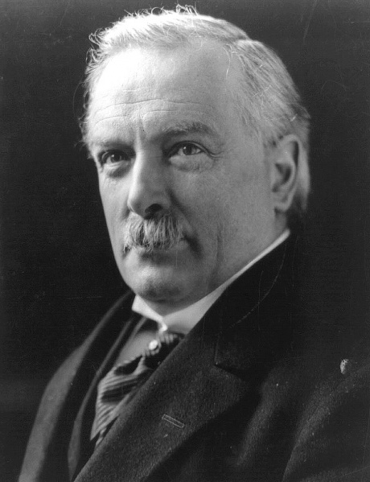
Социальные реформы.
Реформы Д. Ллойд Джорджа:
8-часовой рабочий день для шахтеров;
компенсация рабочим при несчастных случаях;
пенсии при достижении 70 лет;
социальное страхование рабочих по болезни и при безработице
увеличены социальные расходы;
бесплатное образование для неимущих;
запрет женского ночного труда;
созданы биржи труда

Slide 7
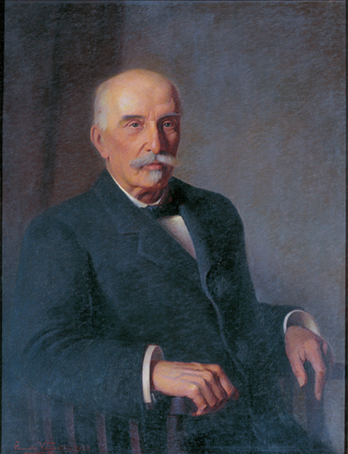
Реформы Д. Джолитти:
1. Восстановление демократических свобод– разрешены все союзы рабочих, собрания, забастовки. Впервые в итальянском государстве демократические права стали реальными.
2. Усиление протекционизма – это дает новый толчок развитию промышленности
3. Государственное регулирование экономики – субсидии, военные заказы. Это стимулирует развитие новейших отраслей – металлургии. Химии, машиностроения (в т.ч., автомобилестроения).
4. Налоговая реформа (усиление налогообложения имущих слоев) – ее Джолитти провести не смог, она была заблокирована в парламенте «Правой»

Slide 8
Национальный вопрос
В начале 20 века обострился национальный вопрос. Многонациональные империи: Российская, Австро-Венгерская, Британская.
Проблемы Австро-Венгерской монархии:
- неравноправное положение народов (господствующее положение занимали немцы и мадъяры (венгры);
- запрет вести обучение на национальных языках;
стремление чешского, хорватского, польского и др. народов к автономии.
Ирландский вопрос.
Камень преткновения – за требование о гомруле (самоуправлении) Ирландии.
Ирландская парламентская партия призывала к борьбе законодательным путем. Движение «Sinn Fеin» («Мы сами») к ненасильственному сопротивлению (бойкот английских товаров). Ирландское республиканское братстов призывало к вооруженной борьбе за независимость.

Slide 9
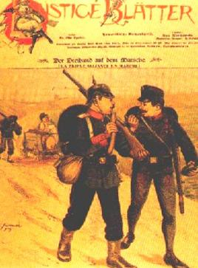
Создание военно-политических блоков в Европе
Германия и Австрия заключили в 1879 договор, а в 1882 г. совместно с Италией создали Тройственный союз.
В Тройственном союзе возникли проблемы. В 1904 г. Италия подписала соглашение с Францией о нейтралитете.
Но позиция Италии была не важна, т.к.она не имела реальных военных сил, а Германия и Австрия стремились к развязыванию войны.
Итальянский солдат тащится за немецкими и австрийскими из-за отсутствия ресурсов. Карикатура 1914 года.

Slide 10
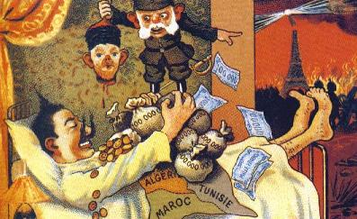
Создание военно-политических блоков в Европе
1893 г. – военная конвенция России и Франции.
Территориальные амбиции Германии. Карикатура начала XX века

Slide 11
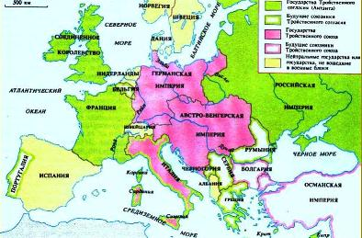
Создание военно-политических блоков в Европе
1904 г. – соглашение Англии и Франции («Антанта»). 1907 г. – присоединение к Антанте России.

